Slide 1
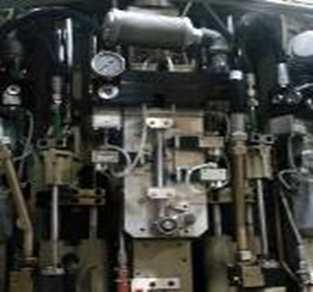
减少耗气量、维护成本，提高生产可靠性
旋转阀组
价值和益处 |  | 描述
更具可持续性：不漏气，减少了静容量（预吹瓶和吹瓶） 减低维护成本：易损件价格更低廉（每年节省高达1380欧元），吹瓶循环次数增加（理论上，相对此前的吹瓶机可提升高达100%） 成熟技术：在Universal吹瓶机基础上升级，目前用于Universal吹瓶机 |  | 最大程度缩短生产换型时间：预吹瓶和吹瓶采用同样的空气接口，整个阀组在西得乐工厂组装（减少停机时间），无需调整电气图或PLC软件。 适用机型：中间/下位排气、有/无空气回收套件均可
描述
价值：优化成本，提高效率，改善产品品质
设备：Series 1吹瓶机（SBO 10、SBO 16、SBO 24/26）
产品目录代码：899

